Slide 1
Урок литературы в 8 классе.
Проблема чести, достоинства, нравственного выбора в повести
А. С. Пушкина «Капитанская дочка»
Коноплёва Н.А., учитель русского языка и литературы МБОУ ВМР «Федотовская средняя школа»

Slide 2
«Душа – Богу, сердце – женщине, долг – Отечеству, честь – никому!».
«Душа – Богу, сердце – женщине, долг – Отечеству, честь – никому!».
«Душа – Богу, сердце – женщине, долг – Отечеству, честь – никому!».
Из Кодекса чести русского офицера, составленного в 1804 году

Slide 3
Толковый словарь русского языка
С.И. Ожегова:
Честь
1.Достойные уважения и гордости моральные качества человека, его принципы. Дело чести, долг чести.
2.Хорошая незапятнанная репутация, доброе имя. Честь семьи, честь мундира.
3. Целомудрие, непорочность. Девичья честь.
4. Почет, уважение. Воздать честь.
«Толковый словарь живого великорусского языка»
В.И. Даля:
Честь
1.Внутреннее, нравственное достоинство человека, доблесть, честность, благородство души, чистая совесть.
2.Условное, светское, житейское благородство, нередко ложное, мнимое.
3.Высокое звание, чин.
4.Внешнее доказательство отличия, признак превосходства.
5.Оказание почтения, почета.

Slide 4
Эпиграф
«Береги честь смолоду»
Пословица

Slide 5
Цель урока:
Показать значимость нравственной категории «честь», проследить путь духовного становления Петра Гринева.

Slide 6
Толковый словарь русского языка
С.И. Ожегова:
Честь
1.Достойные уважения и гордости моральные качества человека, его принципы. Дело чести, долг чести.
2.Хорошая незапятнанная репутация, доброе имя. Честь семьи, честь мундира.
3. Целомудрие, непорочность. Девичья честь.
4. Почет, уважение. Воздать честь.
«Толковый словарь живого великорусского языка»
В.И. Даля:
Честь
1.Внутреннее, нравственное достоинство человека, доблесть, честность, благородство души, чистая совесть.
2.Условное, светское, житейское благородство, нередко ложное, мнимое.
3.Высокое звание, чин.
4.Внешнее доказательство отличия, признак превосходства.
5.Оказание почтения, почета.

Slide 7
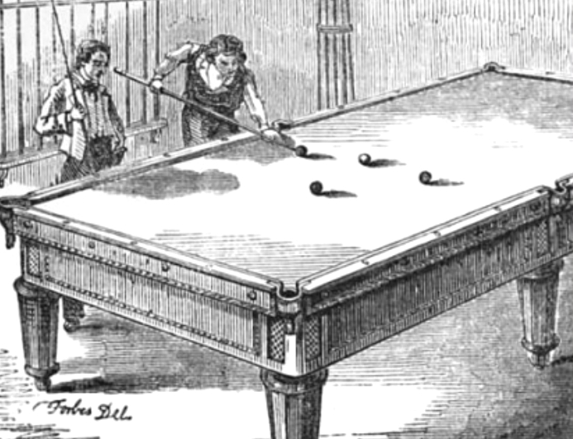
Взросление главного героя
1.Уплата долга за проигрыш.

Slide 8
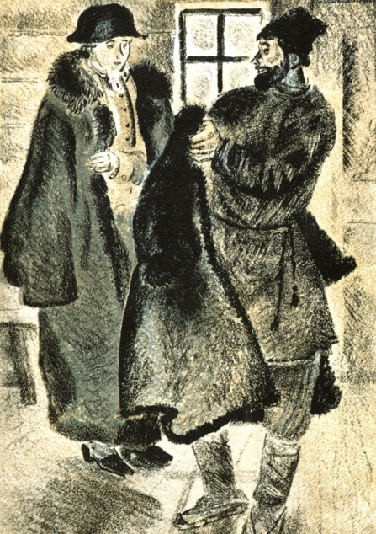
Взросление главного героя
2.Благодарность за спасение.
1.Уплата долга за проигрыш.

Slide 9
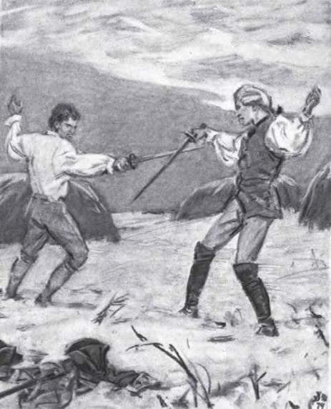
Взросление главного героя
3.Поединок за честь девушки.
2.Благодарность за спасение.
1.Уплата долга за проигрыш.

Slide 10
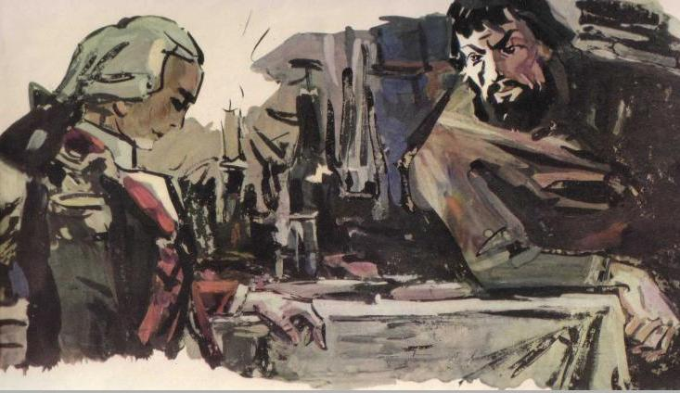
Взросление главного героя
4.Отказ присягнуть бунтовщику.
3.Поединок за честь девушки.
2.Благодарность за спасение.
1.Уплата долга за проигрыш.

Slide 11
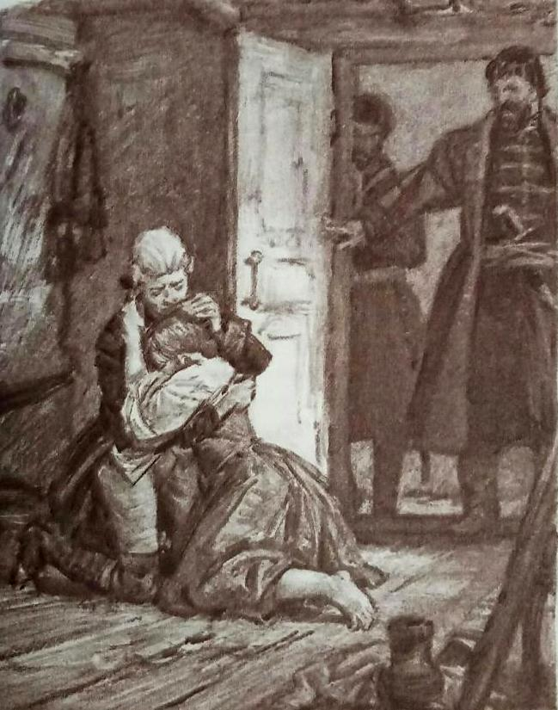
Взросление главного героя
5.Рискует жизнью ради спасения
любимой, не бросает в беде Савельича.
4.Отказ присягнуть
бунтовщику.
3.Поединок за честь девушки.
2.Благодарность за спасение.
1.Уплата долга за проигрыш.

Slide 12
Взросление главного героя
6.Самопожертвование ради доброго имени Маши Мироновой.
5.Рискует жизнью ради спасения любимой, не бросает в беде Савельича.
4.Отказ присягнуть бунтовщику.
3.Поединок за честь девушки.
2.Благодарность за спасение.
1.Уплата долга за проигрыш.

Slide 13
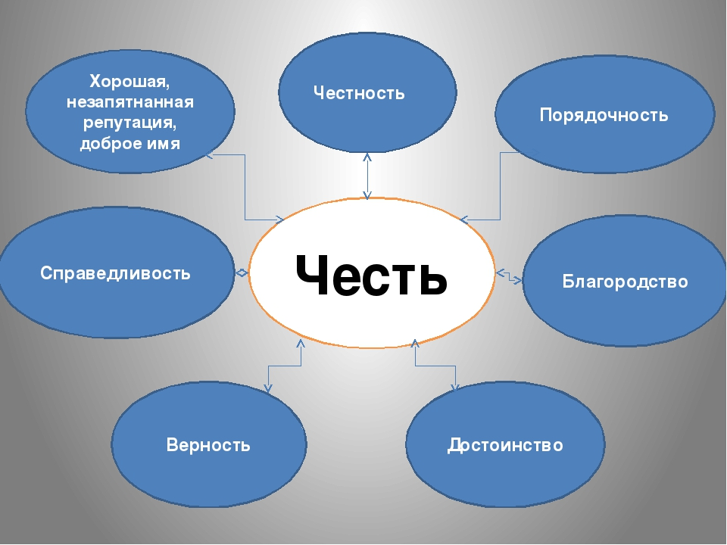
Домашнее задание:
1. Написать письмо Швабрину
2. Составить кластер

Slide 14
«Чтение – вот лучшее учение. Следовать за мыслями великого человека – есть самая занимательная наука!»
А.С.Пушкин

Slide 15
Спасибо за работу!

